Slide 1
Государственные символы нашей Родины
Г. Санкт Петербург СПб КВК МО РФ
Воспитатель 34 учебного взвода Леушин Е.В.

Slide 2
Разминка - тест
да нет на внимательность

Slide 3
– У Российской Федерации есть свой герб?
– У Российской Федерации есть свой гимн?
– Флаг РФ одноцветный?
– В гимне РФ есть слова о царе?
– Гимн это музыкальный символ государства?
– Флаг Российской Федерации изображен в виде трехцветного?

Slide 4
– Флаг СССР одноцветный?
– Флаг Российской империи трехцветный?
– Был ли в флаге Российской Империи желтый цвет?
– Был ли в флаге СССР красный цвет?
– Был ли в флаге СССР черный цвет?
– Есть ли в гербе СССР красная звезда?
– Двуглавый орел Российской Империи золотого цвета ?

Slide 5
Зрительные символы
Угадываем – изучаем

Slide 6
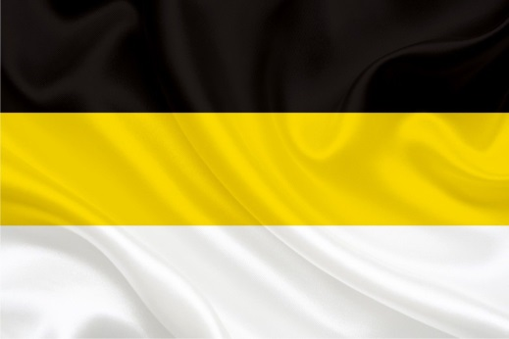
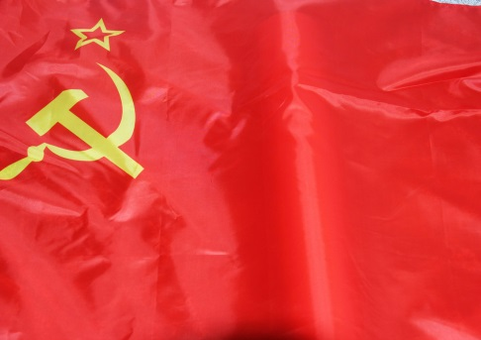
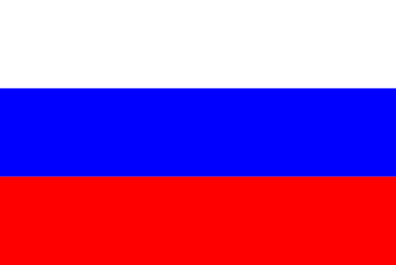
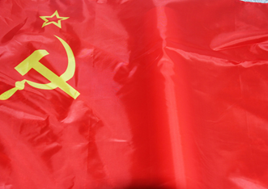
Какой из представленных флагов являлся флагом СССР?

Slide 7
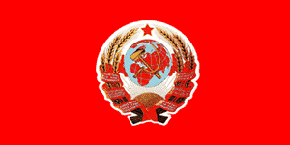
Изображение флага 1:4, поднятого 1 июля 1923 года на открытии Нижегородской ярмарки.
Проект флага с изображением в его центре герба СССР. 1923.
Флаг СССР от 12 апреля 1924года
Флаг СССР от 8 апреля 1924года
Президиум всесоюзного центрального комитета исключил крыж из флага и после этой поправки рисунок флага 8 апреля 1924 года был утверждён.

Slide 8
изображения флага
утверждено 8 апреля 1924 года
Государственный флаг Союза Советских Социалистических Республик — официальный символ СССР , являлся «символом государственного суверенитета СССР и нерушимого союза рабочих и крестьян в борьбе за построение коммунистического общества». Красный цвет флага — символ героической борьбы советского народа, серп и молот означают незыблемый союз рабочего класса и колхозного крестьянства. Красная пятиконечная звезда на флаге СССР — символ конечного торжества идей коммунизма на пяти континентах земного шара
Флаг СССР от 8 апреля 1924 года восстановлен по эскизу А. Я. Лукши (Рига)

Slide 9
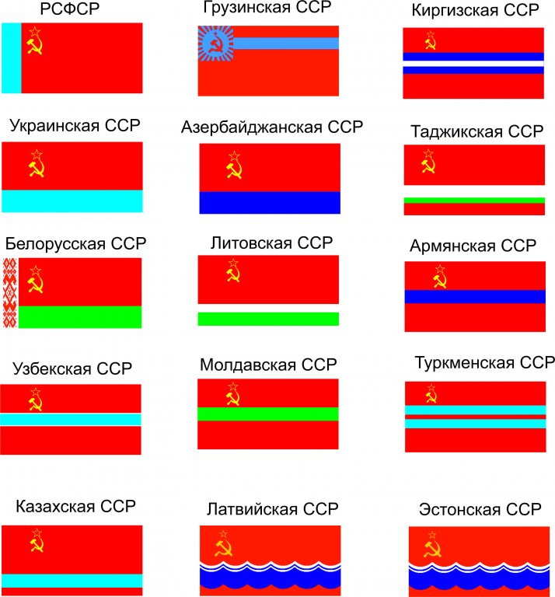

Slide 10
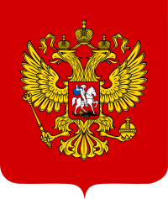
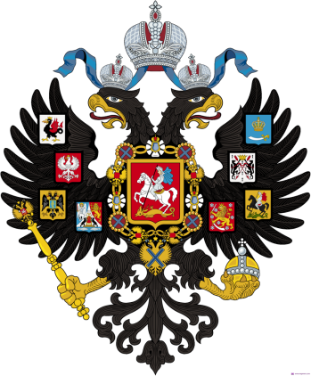
Какой герб являлся гербом СССР

Slide 11
Государственный герб СССР —представляет собой изображение серпа и молота на фоне земного шара, в лучах солнца и в обрамлении колосьев, с надписью на языках союзных республик «Пролетарии всех стран, соединяйтесь!». В верхней части герба — пятиконечная красная звезда с жёлтым ободком.
Государственный герб СССР символизирует союз рабочих и крестьян, добровольное объединение равноправных союзных республик в едином союзном государстве, равноправие всех наций и выражает идею интернациональной солидарности народов СССР с трудящимися всех стран планеты Земля.
22 сентября 1923 года рисунок герба был окончательно утверждён

Slide 12
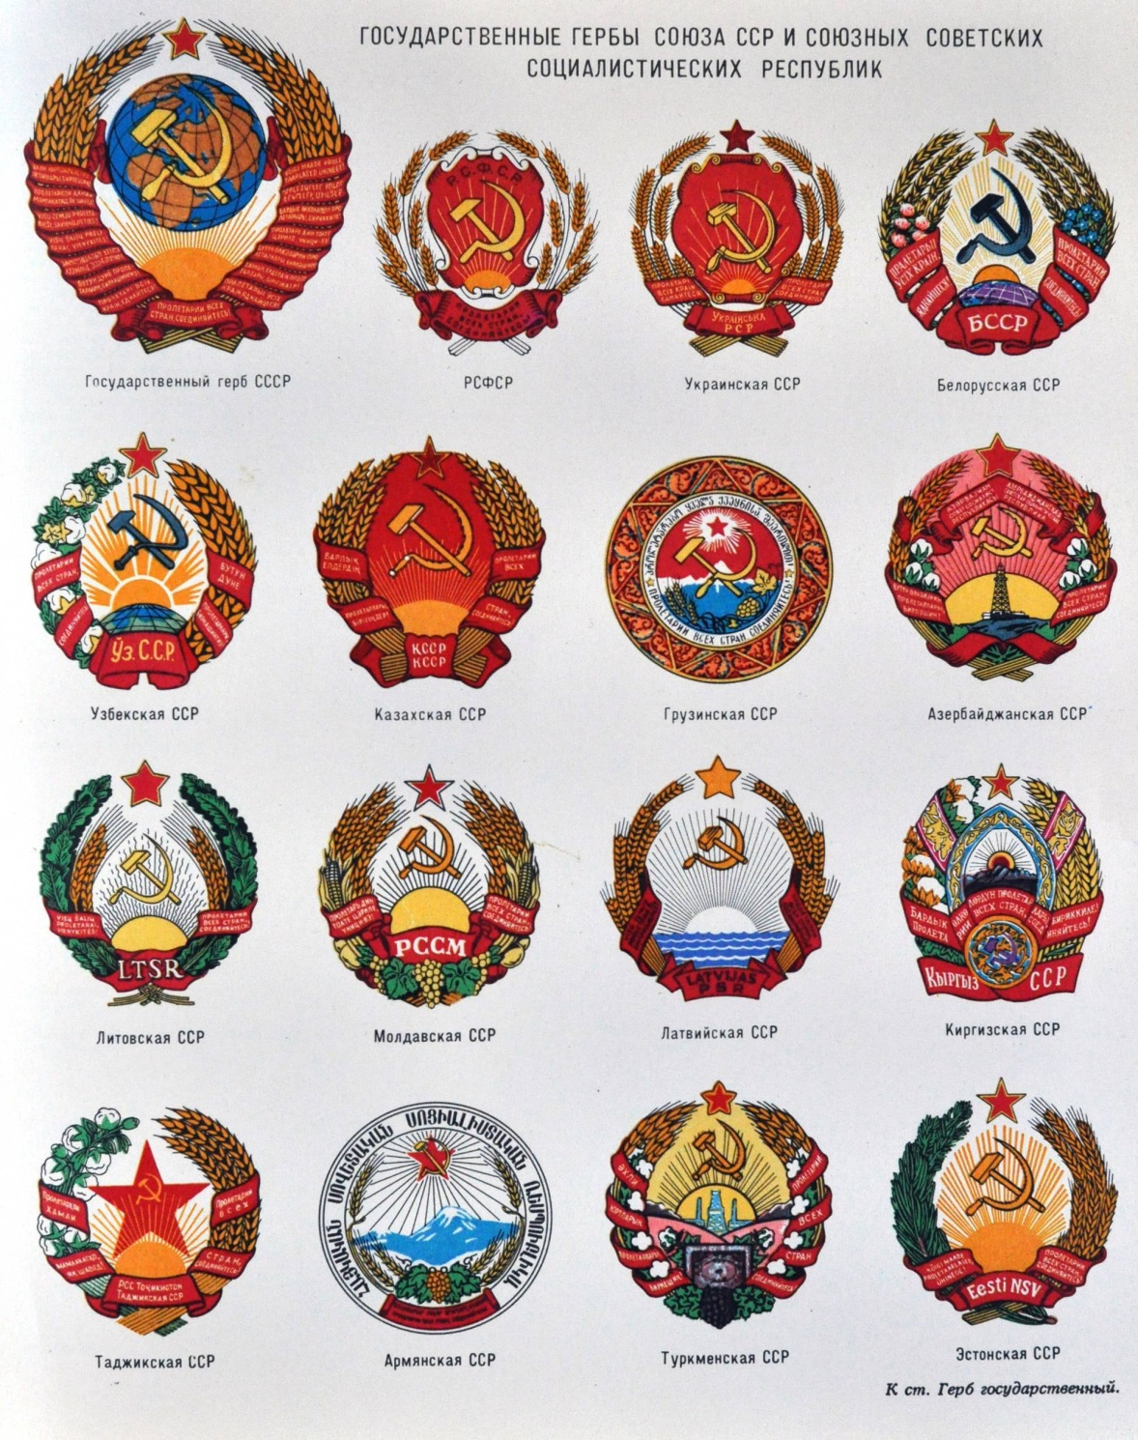

Slide 13
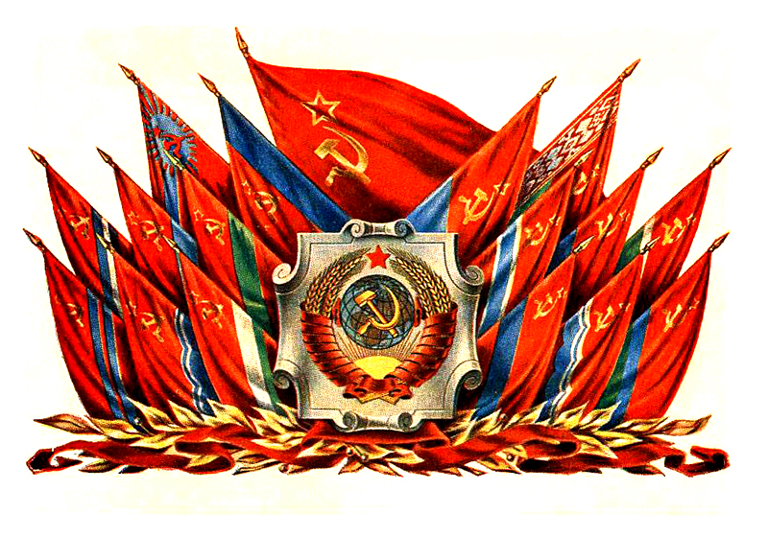

Slide 14
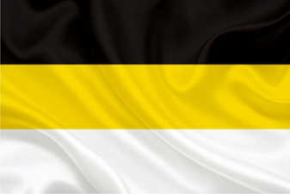
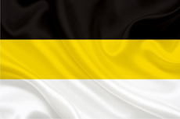
К какому флагу имеет отношение Российский император Александр II?

Slide 15
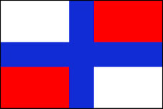
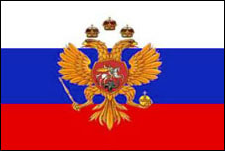
1668
До XVII века единого государственного флага в России не было. Первое упоминание о нем связано с именем царя Алексея Михайловича Романова. В 1668 году он в соответствии с европейской традицией повелел поднять флаг над первым русским военным кораблем, названным «Орел».
1693
В этом году во время плавания по Белому морю Петр I впервые использовал на своей яхте «флаг царя Московского». Флаг состоял из трех горизонтальных полос (белой, синей и красной), по центру флага был расположен золотой двуглавый орел. Таким образом, появился свой флаг, который де-факто можно считать государственным флагом России.
1858
Александром II был утвержден новый рисунок флага (черно-желто-белый). Инициатором изменений стал барон Кене, который обратил внимание императора на то, что цвета флага не соответствуют цветам герба, в то время как данное обстоятельство противоречило правилам геральдики.

Slide 16
За время правления Династии Романовых флаг государства Российского менялся несколько раз. Сначала Петром I был принят, так называемый, Андреевский флаг. Этот флаг одновременно был символом и государства и флота. Затем, уже гораздо позже, Петр I принял в качестве основного флага государства бело-сине-красный флаг. 11 июня 1858 года Александром II в качестве официального флага Российской Империи был принят черно-желто-белый флаг или романовский.
28 апреля 1883 года было объявлено повеление Александра III, в котором говорилось: «Чтобы в тех торжественных случаях, когда признается возможным дозволить украшение зданий флагами, был употреблен исключительно русский флаг, состоящий из трех полос: верхней — белого, средней — синего и нижней — красного цветов».

Slide 17
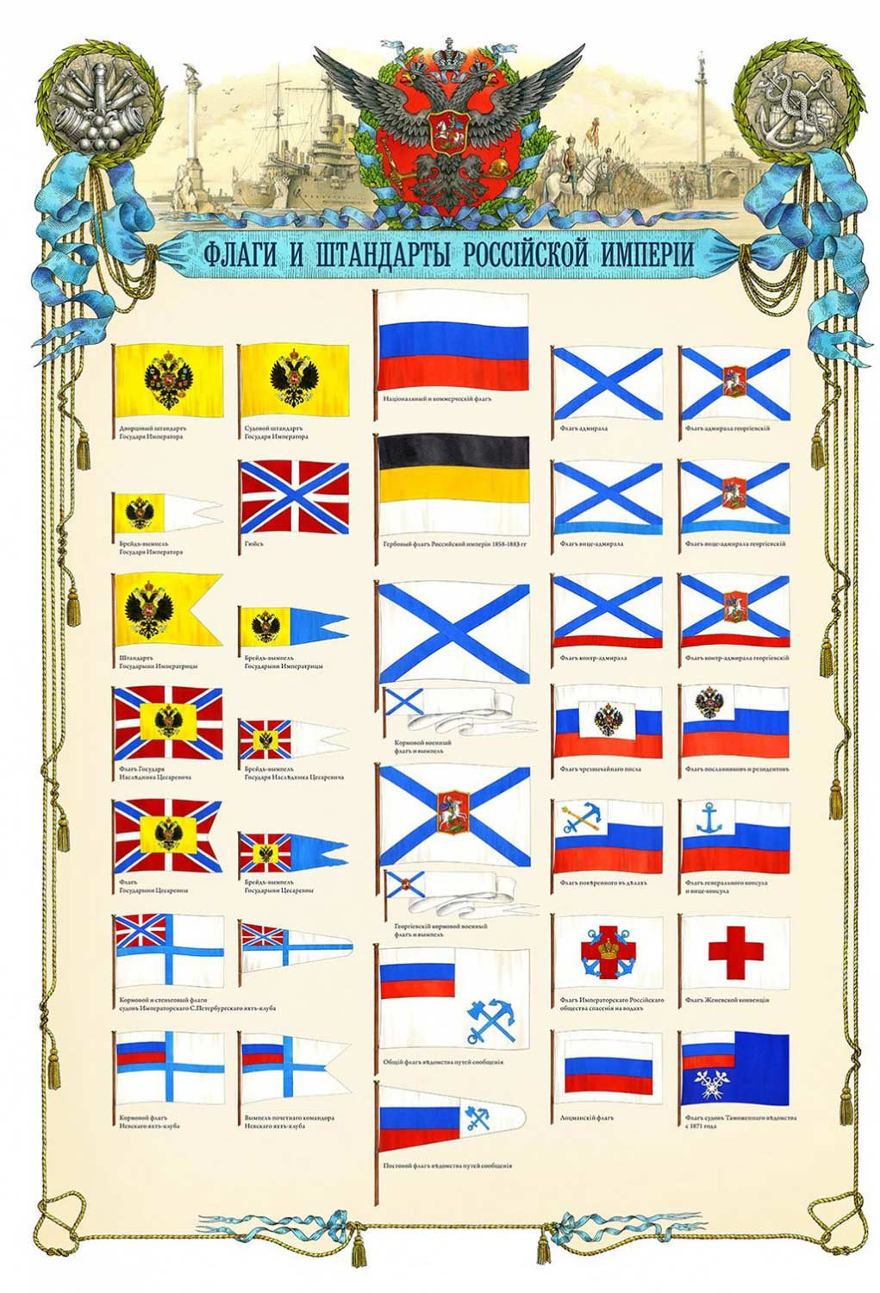

Slide 18
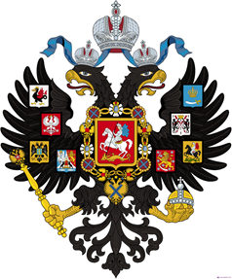
Какой герб относится к императорской России?

Slide 19
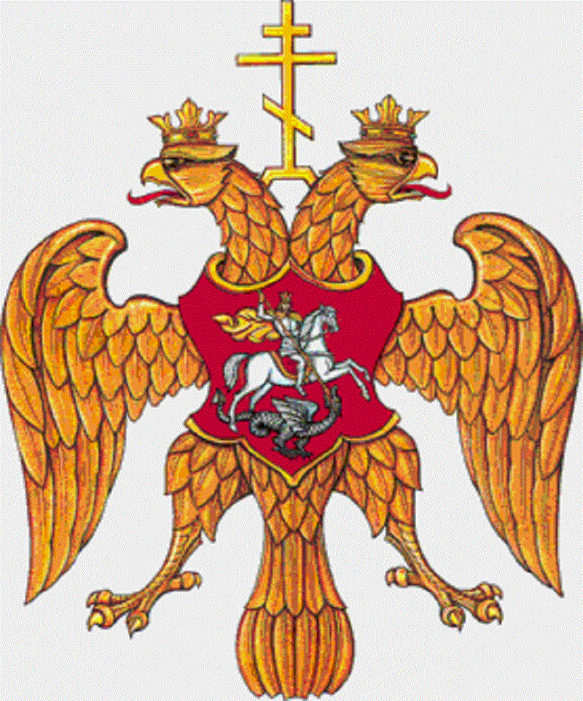
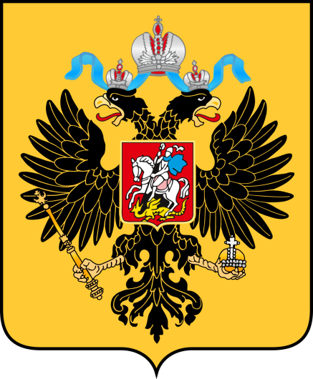
Петр I взошел на Российский престол в 1682 году. Во время его правления Российская империя стала равной среди ведущих держав Европы. При нем гербовой орел по геральдическим правилам стал изображаться черным (до этого он изображался золотым). Орел стал уже не только украшением государственных бумаг, но и символом силы и могущества. В 1721 г. Петр I принял императорский титул, и на гербах вместо царских корон стали изображаться императорские. Государственный герб при Петре I претерпел и другие изменения: кроме изменения цвета орла, на его крыльях были размещены щиты с гербами Великих княжеств и Царств. На правом крыле размещались щиты с гербами (сверху вниз): Киевским, Новгородским, Астраханским; на левом крыле: Владимирским, Сибирским, Казанским. Именно при Петре I сложился комплекс атрибутов гербового орла. А после выхода России на «просторы Сибири и Дальнего Востока» двуглавый орел стал символизировать нераздельность Европейской и Азиатской России под одной императорской короной, так как одна коронованная голова смотрит на запад, другая — на восток.

Slide 20
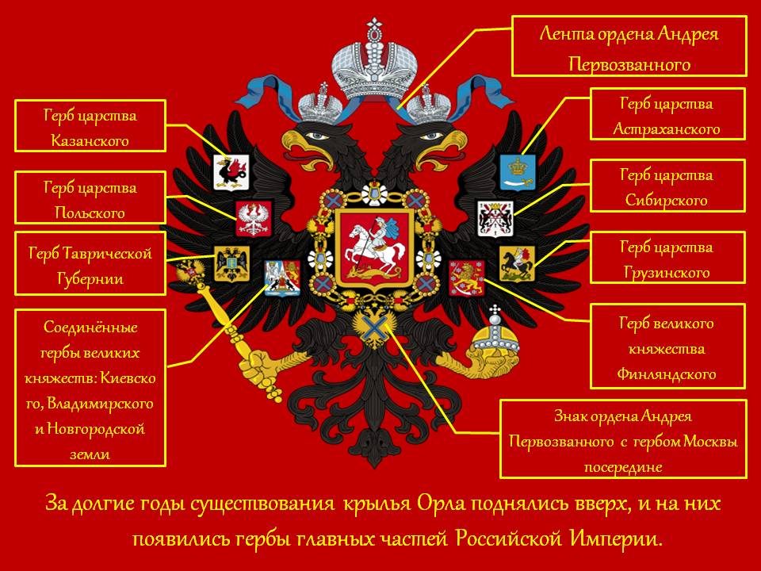

Slide 21
Какой флаг, является флагом Российской Федерации ?

Slide 22
22 августа 1991 года чрезвычайная сессия Верховного Совета РСФСР постановила считать официальным символом России красно-сине-белый флаг (триколор). Именно этот день отмечается в России как День Государственного флага Российской Федерации.
Указом первого Президента России Б. Н. Ельцина был учрежден день Государственного флага, 22 августа 1994 года.
Последний Закон о Государственном Флаге был подписан в 2000 году В. В. Путиным. Этим законом утверждено, что Государственным Флагом России являет прямоугольное полотнище, которое состоит из трех одинаковых по размеру полос белого, синего и красного цвета, где соотношение ширины и длины составляет 2:3. Белый цвет в этом флаге обозначает чистоту и совершенство, синий - символ верности и веры, а красный - это энергия, сила и кровь, пролитая за Россию.

Slide 23
Какой герб является гербом Российской Федерации

Slide 24
В 1993 году, указом Президента Б.Н.Ельцина двуглавый Орел был обратно утвержден в качестве государственного герба. И только в 2000 г. двуглавый Орел был окончательно утвержден Государственной Думой.
Окончательный вариант Государственного герба Российской Федерации утвержден Указом Президента Российской Федерации от 30 ноября 1993 г. Автор эскиза герба художник Е.И. Ухналев.
Значение герба Российской Федерации
Рисунок современного государственного символа был выполнен питерским художником Евгением Ухналевым. Он оставил традиционные элементы, но создал новое изображение. То, что в окончательный вариант были включены знаки разных эпох, подчеркивает многолетнюю историю страны. Вид этого олицетворения государственной власти строго регламентирован и описан в соответствующих законах.
Щит выступает символом защиты земли. В настоящий момент значение герба РФ трактуется как слияние консерватизма и прогресса. Три ряда перьев на крыльях птицы отсылают к единству Доброты, Красоты и Истины. Скипетр стал знаком государственного суверенитета. Интересно то, что его украшает такой же двуглавый орел, сжимающий такой же скипетр и так до бесконечности.
Кратко можно сказать, что герб России символизирует вечность, означает единство всех народов РФ. Держава выступает эмблемой могущества и целостности.

Slide 25
Музыкальные образы
ГИМНЫ

Slide 26
Союз нерушимый республик свободных Сплотила навеки Великая Русь Да здравствует созданный волей народов Единый, могучий Советский Союз! Припев: Славься, Отечество наше свободное, Дружбы народов надёжный оплот! Партия Ленина — сила народная Нас к торжеству коммунизма ведёт! Сквозь грозы сияло нам солнце свободы, И Ленин великий нам путь озарил: На правое дело он поднял народы, на труд и на подвиги нас вдохновил! Припев: Славься, Отечество наше свободное, Дружбы народов надёжный оплот! Партия Ленина — сила народная нас к торжеству коммунизма ведёт! В победе бессмертных идей коммунизма Мы видим грядущее нашей страны, И красному знамени славной Отчизны Мы будем всегда беззаветно верны! Припев: Славься, Отечество наше свободное, Дружбы народов надёжный оплот! Партия Ленина — сила народная нас к торжеству коммунизма ведёт!
Боже, Царя храни!
Славному долги дни
Дай на земли!
Гордых смирителю:
Слабых хранителю,
Всех утешителю —
Всё ниспошли!
Перводержавную
Русь Православную
Боже, храни!
Царство ей стройное,
В силе спокойное, —
Всё ж недостойное,
Прочь отжени!
О, Провидение,
Благословение
Нам ниспошли!
К благу стремление,
В счастье смирение,
В скорби терпение
Дай на земли!
Россия — священная наша держава,
Россия — любимая наша страна.
Могучая воля, великая слава —
Твоё достоянье на все времена!
Славься, Отечество наше свободное,
Братских народов союз вековой,
Предками данная мудрость народная!
Славься, страна! Мы гордимся тобой!
От южных морей до полярного края
Раскинулись наши леса и поля.
Одна ты на свете! Одна ты такая —
Хранимая Богом родная земля!
Славься, Отечество наше свободное,
Братских народов союз вековой,
Предками данная мудрость народная!
Славься, страна! Мы гордимся тобой!
Широкий простор для мечты и для жизни
Грядущие нам открывают года.
Нам силу даёт наша верность Отчизне.
Так было, так есть и так будет всегда!
Славься, Отечество наше свободное,
Братских народов союз вековой,
Предками данная мудрость народная!
Славься, страна! Мы гордимся тобой!

Slide 27
Ускорение – быстро
отвечаем на вопросы

Slide 28
Как называлось государство, на гербе которого были надписи на 15 языках братских Республик?
Союз Советских Социалистических Республик

Slide 29
Как называется государство, у которого в Гимне есть такие слова: - Могучая воля, великая слава - Твое достоянье на все времена
Российская Федерация

Slide 30
Какому гимну принадлежат слова?: -Союз нерушимый Республик свободных, -Сплотила на веки Великая Русь
Союз Советских Социалистических Республик

Slide 31
В символе какого государства, есть серп и молот?
Союз Советских Социалистических Республик

Slide 32
НАЙДИ
СООТВЕТСТВИЕ

Slide 33
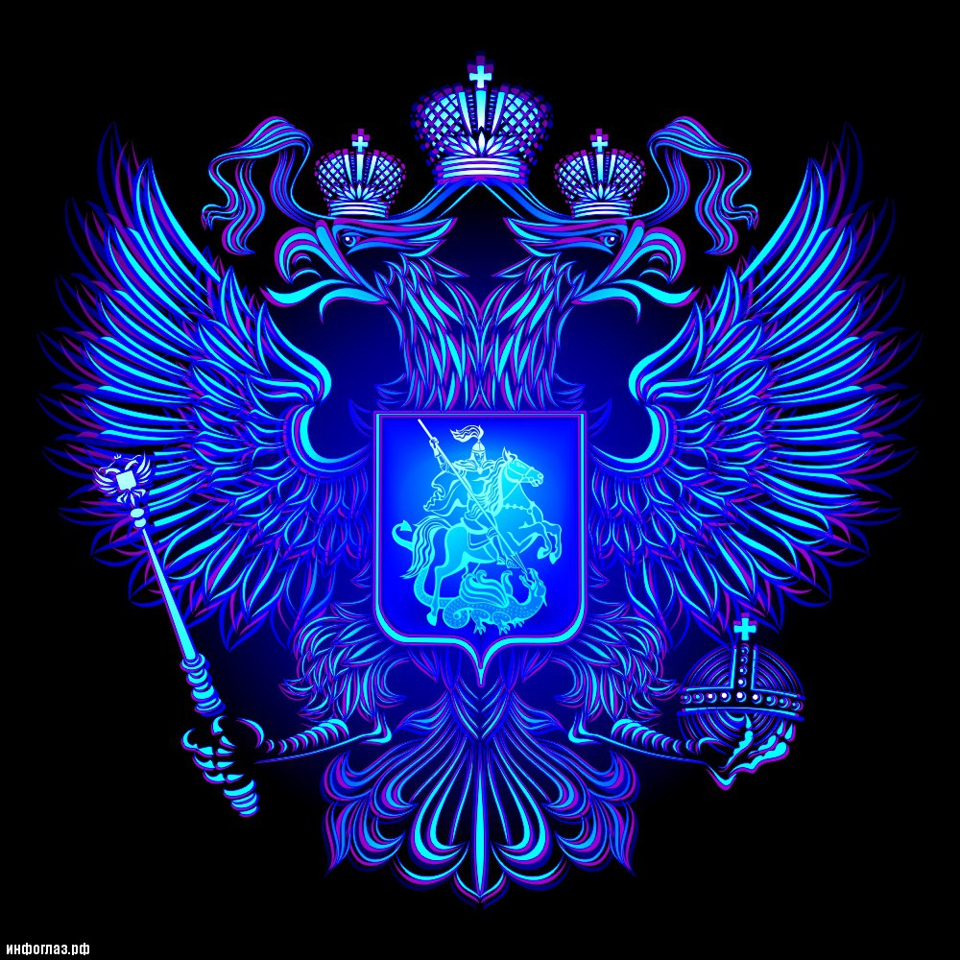

Slide 34
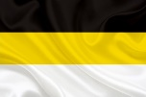
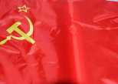
Герб СССР
Флаг РФ
Герб Российской Федерации
Флаг СССР
Герб Российской империи
Флаг Российской империи при Александре 2
Слова из гимна РФ | Боже, царя храни…..
Слова из гимна Российской империи | Россия – священная наша держава…

Slide 35
САМЫЙ
БЫСТРЫЙ

Slide 36
-Кто является президентом РФ?
-Кто является Верховным Главнокомандующим Вооруженных сил Р. Ф. ?
-Если вы сидите и заиграл гимн, что надо делать?
-Как правильно называется наше государство?
-Назовите основные символы государства.
-Кто из граждан РФ обладает большими правами?
В. В. Путин
Президент
Встать
Российская Федерация
Герб, гимн, флаг
Никто, все граждане равны в правах

Slide 38
О | Н | С | Т | И | Т
К |  | Ф | Л | А | У | Ц
Г | Е | Р | Б | Г | Я | И
Р | П | Г |  | Е | Л | С
Е |  | И | О | Р |  | Т
З |  | М | Н | А | Ц | О
И | Д | Е | Н | Т | И | Л

Slide 39
АНАГРАММЫ

Slide 41
ЮОСЗ
СОРИСЯ
РОЕЛ
ПЕСР
ЛОМОТ
НИМГ
ЛАФГ
ДЕЖРААВ
СОЮЗ
РОССИЯ
ОРЕЛ
СЕРП
МОЛОТ
ГИМН
ФЛАГ
ДЕРЖАВА

Slide 43
СКИРТЕП
ИМПЯИРЕ
ТРИЛОКРО
ФЕДРИЯЦЕА
РЕСБУЛПИАК
ТЩИ
КОНАРО
КЫРЬЛЯ
СКИПЕТР
ИМПЕРИЯ
ТРИКОЛОР
ФЕДЕРАЦИЯ
РЕСПУБЛИКА
ЩИТ
КОРОНА
КРЫЛЬЯ

Slide 44
ПРОВЕРЯЕМ СЕБЯ…

Slide 46
СССР (флаг) | Герб. Золотой двуглавый орел.
Российская Империя (герб) | На гербе. Пятнадцать братских Республик
Российская Федерация (герб) | Строка из гимна:-И Ленин великий нам путь озарил..
СССР (герб) | Герб. Черный двуглавый орел.
Российская Империя (гимн) | Красный флаг. В верхнем левом углу серп, молот, пятиконечная звезда.
Российская Федерация (флаг, гимн) | Строка из Гимна: - Могучая воля, великая слава… Герб – на красном щите, золотой орел…
СССР (гимн) | Строка из Гимна: - Боже царя храни…
Российская Империя (флаг) | Флаг – триколлор Строка из Гимна: -Широкий простор для мечты и для жизни…
Российская Федерация (флаг) | На крыльях двуглавого орла размещались восемь гербов главных царств и княжеств…
СССР (герб) | Цвета флага: Черный, желтый, белый.
Российская Империя (герб) | Цвета флага: Белый, синий, красный.
Российская Федерация (гимн, герб) | Герб. Земной шар с серпом и молотом, обвит пшеничными колосьями в красную ленту.

Slide 47
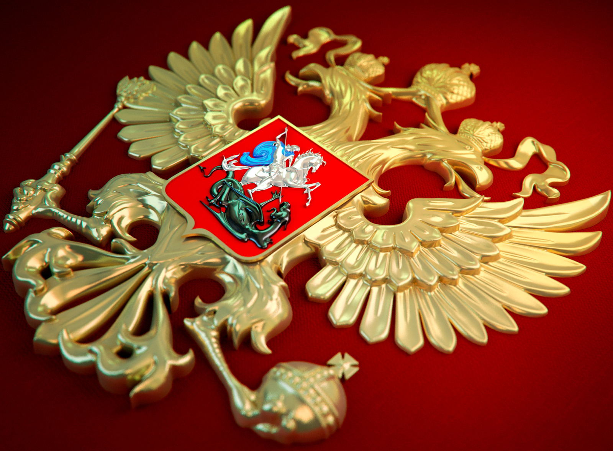
ПОЗДРАВЛЯЕМ !!!!!!

Slide 48
Продолжите предложение:
Сегодня на занятии я узнал……..
Сегодня для меня было новым…..
Попробуйте выразить эмоцию……

